Slide 1
BALANCED SCORECARD (BSC) dan Mapping Enterprise Goal
Week 3
PSTI FT Unram
2020

Slide 2
BSC OVERVIEW
● Kata “Balanced” (berimbang) berarti adanya keseimbangan diantara 4 perspektif dalam BSC
yang mencakup:
Perspektif Keuangan (Financial)
Perspektif Pelanggan (Customer)
Perspektif Proses Bisnis Internal (Internal Business Process )
Pembelajaran dan Pertumbuhan (Learning and Growth)
(Alex Miller , 1998)

Slide 3
● “SCORECARD” adalah:
Kartu yang digunakan untuk mencatat skor performance organisasi dan juga untuk merencanakan skor yang hendak diwujudkan di masa depan
● BSC :
Konsep manajemen yang membantu menerjemahkan “strategi” ke dalam “tindakan”
Dikembangkan di awal 1990-an oleh Robert Kaplan dan David Norton, sebagai upaya untuk memantau pencapaian tujuan organisasi, tidak hanya dari perspektif (a) finansial, melainkan dari (b) perspektif pelanggan, ( c) penyempurnaan proses internal, serta (d) pembelajaran dan inovasi (pertumbuhan)

Slide 4
BSC ?
BSC adalah sebagai alat manajemen, suatu sistem pengukuran dan juga sistem manajemen kinerja, yang mampu membantu berbagai organisasi untuk merencanakan, memfokus, dan mengelola strateginya
(Jeny Marmen)
BSC adalah suatu sistem manajemen stratejik yang berbasis pengukuran (measurement), menetapkan aktivitas-aktivitas dalam suatu strategi, dan memonitor kinerja strategi tersebut dalam mencapai tujuannya.
(Robert Kaplan dan David Norton)

Slide 5
BSC DAN PENGUKURAN KINERJA
Pengukuran kinerja merupakan salah satu faktor penting dalam perusahaan / organisasi. Selain digunakan untuk menilai keberhasilan organisasi, juga digunakan untuk menentukan “sistem imbalan”
BSC tidak hanya sekedar alat pengukur kinerja, tetapi merupakan suatu bentuk transformasi stratejik kepada seluruh tingkatan dlm organisasi
Pengukuran kinerja yang komprehensif tidak hanya ukuran2 keuangan tetapi penggabungan ukuran2 keuangan dan non keuangan sehingga organisasi dapat berjalan dengan baik

Slide 6
MANFAAT BSC dalam PENGUKURAN KINERJA
● Penilaian Kinerja dapat dimanfaatkan oleh manajemen untuk:
Mengelola operasi organisasi secara efektif dan efisien dengan cara memotivasi karyawan
Membantu pengambilan keputusan dalam hal promosi, pemberhentian, mutasi dll.
Mengidentifikasi pengembangan dan kebutuhan diklat karyawan
Menyediakan umpan balik bagi karyawan mengenai bgmn atasan menilai kinerja mereka
Menjadi dasar bagi pemberian reward ataupun punishment

Slide 7
4 PERSPEKTIF pada BSC
BSC melakukan pendekatan yg lebih komprehensif melalui 4 perspektif yaitu:
1. Perspektif Finansial / Keuangan:
Perspektif keuangan menjadi perhatian dalam BSC karena ukuran keuangan mrupakan konsekuensi ekonomi yang terjadi akibat keputusan dan kebijakan. Tujuan pencapaian kinerja keuangan yang baik merupakan fokus dari tujuan2 yang ada dalam tiga perspektif lainnya (Customer, Int.Bis.Process, Learning & Growth)
Sasaran2 perspektif keuangan dibedakan pada masing2 tahap dalam siklus bisnis yaitu: Growth (tumbuh berkembang), Sustain (bertahan), Harvest (panen)

Slide 8
2. Perspektif Pelanggan (Customer) :
- Kelompok Inti : pangsa pasar, tingkat perolehan para pelanggan baru, kemampuan mempertahankan para pelanggan lama, tingkat kepuasan pelanggan, dan tingkat profitabilitas pelanggan
- Kelompok penunjang : atribut atribut produk ( fungsi,harga dan mutu), hubungan dengan pelanggan, dan citra serta reputasi perusahaan/organisasi beserta produk-produknya.
3. Perspektif Proses Bisnis Internal :
Proses bisnis internal mempunyai nilai-nilai yang diinginkan konsumen dan dapat memberikan pengembalian yang diharapkan oleh para pemegang saham yang meliputi inovasi, proses operasi, dan proses penyampaian produk atau jasa pelanggan.

Slide 9
4. Perspektif Pembelajaran dan Pertumbuhan (Learning and Growth):
Mengembangkan pengukuran dan tujuan untuk mendorong organisasi agar berjalan dan tumbuh dengan tujuan menyediakan infrastruktur untuk mendukung pencapaian ketiga perspektif lainnya, dengan memperhatikan faktor:
- Kepuasan karyawan : Keterlibatan dalam pengambilan keputusan, pengakuan, akses untuk memperoleh informasi, dorongan untuk melakukan kreativitas dan inisiatif serta dukungan dari atasan
- Kemampuan sistem informasi : informasi yang dibutuhkan mudah didapatkan, tepat dan tidak memerlukan waktu lama untuk mendapat informasi tersebut.

Slide 10
Setiap Perspektif memiliki 4 komponen penting :
Tujuan (Objectives)
Ukuran / Indikator (Measures)
Target
Inisiatif / Langkah/Upaya (Initiatives)
Keempat komponen utama ini diterjemahkan dan diarahkan oleh VISION dan STRATEGY
Perspective | Objectives | Measures | Target | Initiatives

Slide 11
BSC sbg Kerangka Keberhasilan Implementasi Strategi
BSC merupakan :
Mekanisme yg menerjemahkan Strategi ke terminologi operasional dan mengkomunikasikannya ke seluruh organisasi
Sistem manajemen yg mengelola dan memfokus pada Strategi
Mekanisme yg dapat mendesain proses kegiatan kunci yg mampu mengungkit daya dorong Strategi
Mekanisme yg menyelaraskan antara Strategi dengan tujuan-tujuan individu

Slide 12
“Scorecard” dlm BSC harus dpt menjawab pada ke 4 permasalahan yaitu:
Dapatkah organisasi secara berkelanjutan melakukan perbaikan teknologi dan karyawan serta menciptakan nilai? ( Perspektif pembelajaran dan pertumbuhan / inovasi)
Apa yg dilakukan organisasi untuk menghasilkan produk yg lebih baik? ( Perspektif proses bisnis internal)
Bagaimana pelanggan memandang hasil produk, apakah sesuai dengan yg diinginkan? ( Perspektif pelanggan)
Bagaimana upaya yg dilakukan untuk memberikan yg terbaik pada pemilik usaha (negara, masyarakat)? ( Perspektif finansial)

Slide 13
Proses BSC dgn Visi dan Strategi
Financial Perspective
( O, M, T, I )
Vision
And
Strategy
Customer Perspective
(O, M, T, I)
Learning and Growth
Perspective
( O, M, T, I )
Internal Process
Perspective
( O, M, T, I )

Slide 14
Enterprise Goals (Tujuan Perusahaan/Organisasi)
Setiap organisasi mempunyai tujuan organisasi yang akan dikelola
Di dalam COBIT 5, telah ditentukan tujuan organisasi yang akan digunakan dalam perancangan tata kelola.
Caranya adalah dengan melakukan mapping dari balanced scorecard → Visi dan Misi beserta strategi → Tujuan Perusahaan/Organisasi
Tujuan organisasi sesuai COBIT terdapat 17 Tujuan bisnis yang akan di mappingkan
Tidak semua tujuan organisasi digunakan, HANYA YANG SESUAI dengan perusahaan/organisasi perusahaan yang akan digunakan.

Slide 15
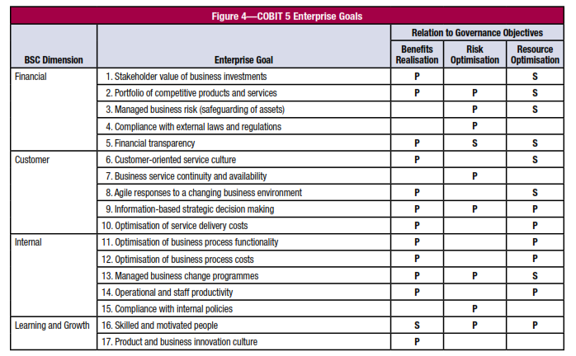
Enterprise Goals

Slide 16
Mapping yang disarankan
No | Visi, Misi dan Strategi | BSC | Tujuan Perusahaan | IT Related Goals
1 | Tuliskan visi dan misi berdasarkan data yang telah didapat, setelah itu sesuaikan/kelompokkan sesuai dengan perspektif BSC | Tentukan apakah visi/misi/strategi tsb masuk kedlm 4 perspektif yg mana dalam BSC | Tentukan tujuan bisnis yang terpilih, yang telah dikategorikan sesuai dengan BSC dan visi/misi/strategi

Slide 17
Contoh
No | Visi, Misi dan Strategi | BSC | Enerprise Goal
1 | a. b. c. | Financial Perspectif | 1. 2. (tujuan bisnis yang terseleksi, boleh semuanya apabila sesuai dengan kebutuhan organisasi/perusahaan)
2 | a. b. c. | Customer Perspektif

Slide 18


